Slide 1
Evolução da lógica
Eduardo Furlan Miranda
2024-08-01
Baseado em: SCHEFFER, VC; VIEIRA, G; LIMA, TPFS. Lógica Computacional. EDE, 2020. ISBN 978-85-522-1688-9.

Slide 2
Já visto na aula passada
Revisão rápida

Slide 3
Termos
Proposição: um enunciado, uma frase declarativa
Premissas: proposições que são base para um raciocínio
Argumento: conjunto de enunciados que se relacionam uns com os outros
Silogismo: um raciocínio dedutivo
  Deduz uma conclusão a partir das premissas
    Deduzir = concluir (algo) pelo raciocínio
Falácia: argumentos que logicamente estão incorretos

Slide 4
raciocínio dedutivo
proposições
Em um silogismo
  As premissas e conclusões se encaixam de tal forma que,
    uma vez que você aceita as premissas como verdadeiras,
    fica obrigado a aceitar que a conclusão também o é,
    independentemente do teor do real argumento que está sendo construído

Slide 5
Considere o seguinte argumento lógico dedutivo:
  Premissas:
    Todos os brasileiros torcem pelo Brasil
    José é brasileiro
  Conclusão:
    José torce pelo Brasil

Slide 6
Ao analisarmos as premissas, não podemos fazer juízo de valor (opinião) sobre elas
O argumento lógico é deduzido a partir daquilo que é colocado como verdade
  A nossa opinião sobre a validade das premissas não pode interferir na elaboração da conclusão
inferir = concluir (algo) pelo raciocínio; deduzir.

Slide 7
Princípios da lógica clássica
Identidade
Não contradição
Terceiro excluído
  Funcionam como leis
  Permitem a formulação de conclusões lógicas sobre proposições,
    mesmo que não estejamos familiarizados com a natureza daquilo que está sendo discutido

Slide 8
Princípios
Identidade
  Estabelece que todo objeto é idêntico a si mesmo
  Qualquer proposição no formato “A é A” tem que ser verdadeira
Não contradição
  Busca a especificidade de cada coisa
  Uma coisa não pode ser e não ser ao mesmo tempo
  Uma proposição não pode ser verdadeira e falsa ao mesmo tempo

Slide 9
Princípios
Terceiro excluído
  Toda proposição é verdadeira ou falsa,
    não havendo uma terceira possibilidade para valoração da proposição

Slide 10
Exemplo
enunciado, frase declarativa
Proposições:
  (I) A Estátua da Liberdade é a Estátua da Liberdade
  (II) O número dois é par
  (III) O número dois é ímpar
  (IV) Meu nome é Carlos
(explicações nos próximos slides)

Slide 11
(I) A Estátua da Liberdade é a Estátua da Liberdade
Na proposição (I) verificamos o princípio da identidade
  Cada coisa individual é idêntica a si mesma
Mesmo que não conheçamos a Estátua da Liberdade,
  podemos estabelecer com certeza e por pura lógica que essa proposição é verdadeira

Slide 12
(II) O número dois é par
(III) O número dois é ímpar
As proposições (II) e (III) exemplificam aquilo que chamamos de princípio da não contradição
  o número dois não pode ser, ao mesmo tempo, par e ímpar
Logo, se a proposição (II) é verdadeira, a proposição (III) necessariamente é falsa

Slide 13
(IV) Meu nome é Carlos
Na proposição (IV) podemos observar o princípio do terceiro excluído
Você pode se chamar Carlos (verdade) ou não (falsidade)
Não há uma terceira possibilidade para essa proposição

Slide 14
Paradoxo
Paradoxo é um tipo de pensamento ou argumento que, apesar de aparentemente correto,
  apresenta uma conclusão ou consequência contraditória,
    em oposição a determinadas verdades aceitas
proposição contrária a outra
“Parece correto, mas sabemos que não está”

Slide 15
Paradoxo de Aquiles e a tartaruga
Zenão, filósofo grego, 490-430 a.C.
Aquiles nunca pode alcançar a tartaruga,
  porque na altura em que atinge o ponto donde a tartaruga partiu, ela ter-se-á deslocado para outro ponto
Na altura em que alcança esse segundo ponto,
  ela ter-se-á deslocado de novo
E assim sucessivamente, ad infinitum
A teoria do espaço que está aqui implícita é a que o supõe infinitamente divisível

Slide 16
É apenas por volta do século XVIII (1700-1800), com o advento do Iluminismo na Europa, quando a era da fé vai gradualmente dando lugar à era da razão, que a lógica volta a figurar como objeto de maior interesse de cientistas e filósofos
Isaac Newton e filósofos como René Descartes passaram a procurar respostas sobre o funcionamento do universo, indo além dos ensinamentos da igreja
Com isso, a lógica ressurgiu no pensamento científico para se estabelecer como uma ferramenta essencial da razão

Slide 17
Período Booleano (1840-1910) de desenvolvimento da lógica
No final do século XIX (1800-1900) matemáticos desenvolveram a Lógica Formal, também chamada de Lógica Simbólica, na qual símbolos computáveis substituem palavras e proposições
Os três maiores expoentes desse período foram
  George Boole (1815-1864)
  Georg Cantor (1845-1918)
  Gottlob Frege (1848-1925)

Slide 18
George Boole
Inventor da Álgebra Booleana
Primeiro sistema totalmente detalhado que lida com a lógica como cálculo
0 e 1 significando falso e verdadeiro
Propriedades essenciais dos operadores lógicos
Conjuntos
Estrutura para se lidar com proposições
enunciado, frase declarativa

Slide 19
Exemplo
  (A) O Brasil é um país da América do Sul
  (B) Pablo Picasso é um grande jogador de futebol
Assumindo a primeira proposição como verdadeira e a segunda como falsa, podemos dizer que:
  (A) = 1
  (B) = 0

Slide 20
Álgebra Booleana
conectivo lógico (também chamado de operador lógico ou conectivo essencial)
A adição é associada ao conectivo “ou”
  Proposição “O Brasil é um país da América do Sul ou Pablo Picasso é um grande jogador de futebol”
(A) + (B) = 1 + 0 = 1 (Verdadeira)
A multiplicação é associada ao conectivo “e”
  “O Brasil é um país da América do Sul e Pablo Picasso é um grande jogador de futebol”
(A) × (B) = 1 × 0 = 0 (Falsa)
“+” e “×”, similar à álgebra, porém com significado lógico

Slide 21
Georg Cantor
Idealizador da Teoria de Conjuntos
A Álgebra dos Conjuntos, advinda da Teoria de Conjuntos,
  com operações particulares como União (∪) e Intersecção (∩)
    serviu não apenas como uma estrutura de linguagem para a lógica formal,
      mas também como alicerce de toda a Matemática Moderna

Slide 22
Gottlob Frege
Criador da chamada Lógica Matemática
Inspirado nas ideias e notações de Leibniz,
  Frege reformulou toda a lógica tradicional,
    construindo um sistema para apresentá-la em linguagem matemática
É com base em suas obras que se desenvolveram o
  cálculo proposicional
  cálculo de predicados
Uma de suas maiores contribuições foi a invenção do quantificador e a utilização de variáveis para formalizar a generalidade da linguagem natural

Slide 23
Gottlob Frege
Sistema formal cujas noções básicas são fixadas com exatidão e clareza
Enunciados primitivos
Regras de inferência
Tornam possível desenvolver sem qualquer lacuna uma demonstração

Slide 24
Gottlob Frege
Sistema formal a partir do qual é possível entender com exatidão
  o que vem a ser uma prova
  obter provas pela exclusiva utilização de regras formais aplicadas aos axiomas
Toda a notação (símbolos) utilizada pela lógica formal (lógica simbólica) nos dias de hoje teve origem com as notações introduzidas por Frege

Slide 25
Operações lógicas
Quando pensamos, efetuamos muitas vezes certas operações sobre proposições, chamadas operações lógicas
Estas operações obedecem a regras de um cálculo,
  denominado cálculo proposicional,
    semelhante ao da aritmética sobre números
Os conectivos sentenciais correspondem a
  várias palavras nas linguagens naturais
    que servem para conectar proposições declarativas

Slide 26
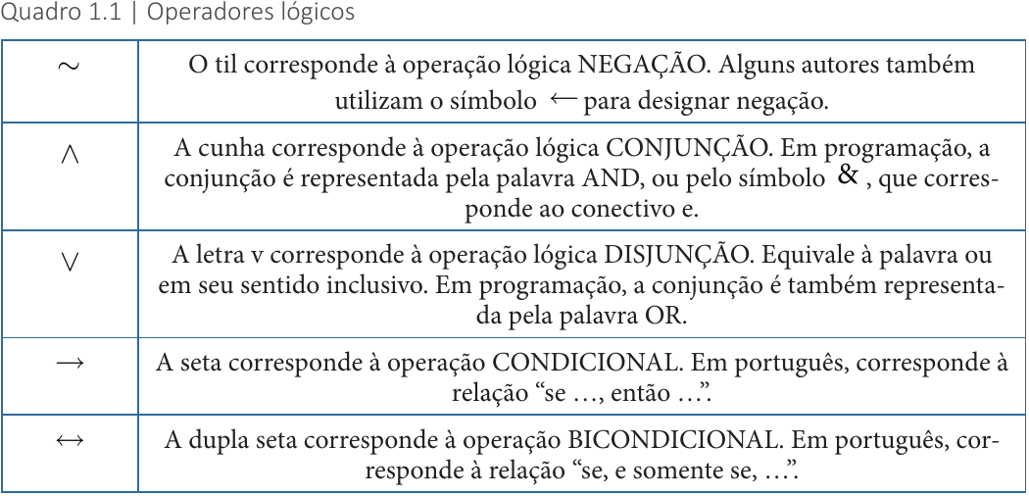
Principais conectivos
(operações lógicas fundamentais)

Slide 27
Exemplo
Escrever em linguagem simbólica a proposição “João não é gaúcho e Jaime não é paulista”
Considerar as proposições:
  p: João é gaúcho
  q: Jaime é paulista
Resposta:
∼ p ∧ ∼ q

Slide 28
Período atual da lógica
Maiores expoentes são
  Bertrand Russel (1872-1970)
  Alfred North Whitehead (1861-1947)
Desenvolvimento de sistemas formais polivalentes
  valores lógicos verdadeiro e falso (lógica clássica)
  imprecisões e contradições
    necessariamente verdadeiro
    necessariamente falso
    indeterminado
    indecidível

Slide 29
Lógicas não clássicas
Lógicas paracompletas
  que não respeitam o princípio do terceiro excluído
Lógicas paraconsistentes
  que não respeitam o princípio da não contradição
Lógicas modais
  que estudam possíveis variações da veracidade ou falsidade
etc.

Slide 30
Lógicas não clássicas - fuzzy
Modalidade da lógica capaz de tratar conceitos vagos,
  imprecisos ou ambíguos
  em geral descritos na linguagem natural humana,
  e convertê-los para um formato numérico,
  de fácil processamento computacional

Slide 31
fuzzy
No nosso dia a dia utilizamos conceitos subjetivos para classificar determinadas situações
  Para chegar ao posto de gasolina, prossiga na rodovia por mais alguns metros
  Para atingir meu peso ideal preciso perder alguns quilos
  Podemos dizer que, devido à atual conjuntura econômica, estamos com uma moeda estável
  A previsão do tempo para amanhã indica que teremos um dia parcialmente chuvoso
Conceitos vagos, que não são “sim” ou “não”

